Slide 1
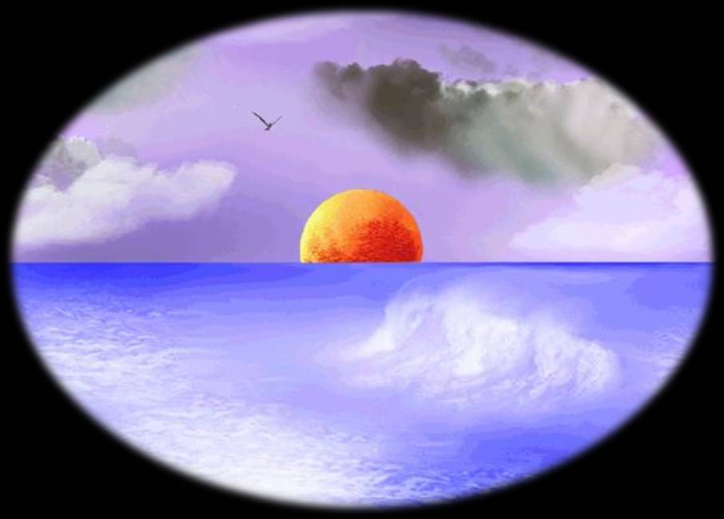

Slide 2
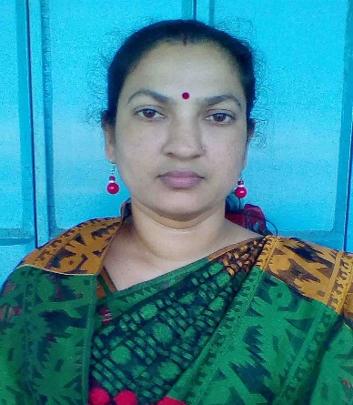
পরিচিতি
পাঠ
শ্রেণি: ৯ম
বিষয়: বাংলা ১ম
পাঠ : লাইব্রেরি
সময়ঃ ৫০মিনিট
তাং ১৫/১২/২০১৯
শিক্ষক
টুলু সরকার (সহকারী শিক্ষক )
কাদিরখোলা মাধ্যমিক বিদ্যালয়
রামপাল , বাগেরহাট।
মোবাইলঃ ০১৯৩৪-৫০৮১৬৭
E-mail:tulusarker81@gmail.com

Slide 3
ছবিতে তোমরা কী দেখতে পাচ্ছ ?

Slide 4
পাঠ শিরোনাম
লাইব্রেরি

Slide 5
শিখনফল
এই পাঠ শেষে শিক্ষার্থীরা-
ক) লেখক পরিচিতি বলতে পারবে ।
খ)কল্লোল,উল্লংঘ্ন,অমৃতলোক,শংক প্রমিত শব্দগুলির বাক্য ও টীকা লিখতে পারবে ।
গ) লাইব্রেরি প্রবন্ধের মূল বক্তব্য বিশ্লেষন করতে পারবে।

Slide 6
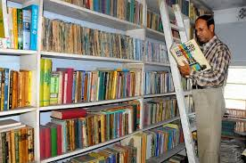
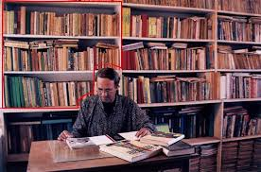
লাইব্রেরি

Slide 7
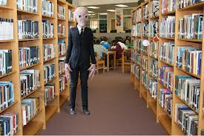
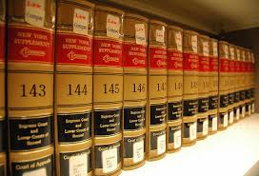
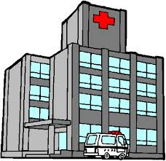
লাইব্রেরি হচ্ছে মনের হাসপাতাল।

Slide 8
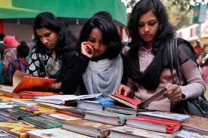
লাইব্রেরি
বই বিতরন
বই পড়া

Slide 9
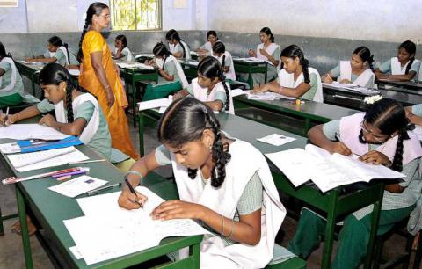
একক কাজ
সময়ঃ ৭ মিনিট
১।লাইব্রেরি কী বুঝিয়ে বল ?
২। কিসের মধ্যে সমুদ্রের শব্দ শোনা যায়?

Slide 10
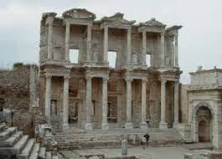
লাইব্রেরি

Slide 11
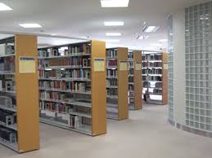
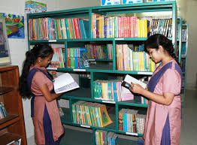
লাইব্রেরি
আমরা যত বেশি লাইব্রেরি প্রতিষ্ঠা করব,দেশের তত বেশি উপকার হবে।

Slide 12
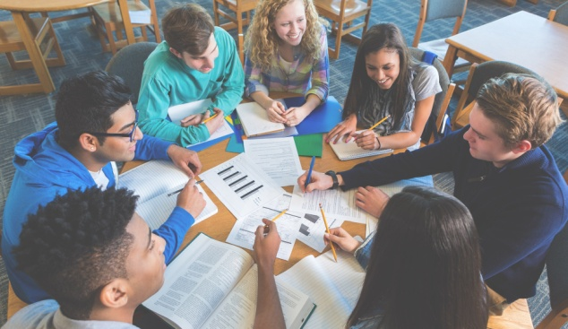
দলীয় কাজ
দলীয় কাজ
সময়ঃ ১০ মিনিট
১।“জীবিত ও মৃত ব্যক্তির হৃদয় পাশাপাশি এক পাড়ায় বাস করিতেছে”কথাটি বুঝিয়ে বল।
২। কল্লোল,অমৃতলোক,শংক,উল্লংগ্ন শব্দ গুলি দিয়ে টীকা লিখ।

Slide 13
মূল্যায়ন
১. লাইব্রেরি গল্পের লেখক কে ?
২. কতসালে রবিন্দ্রনাথ নোবেল পুরস্কার পান ?

Slide 14
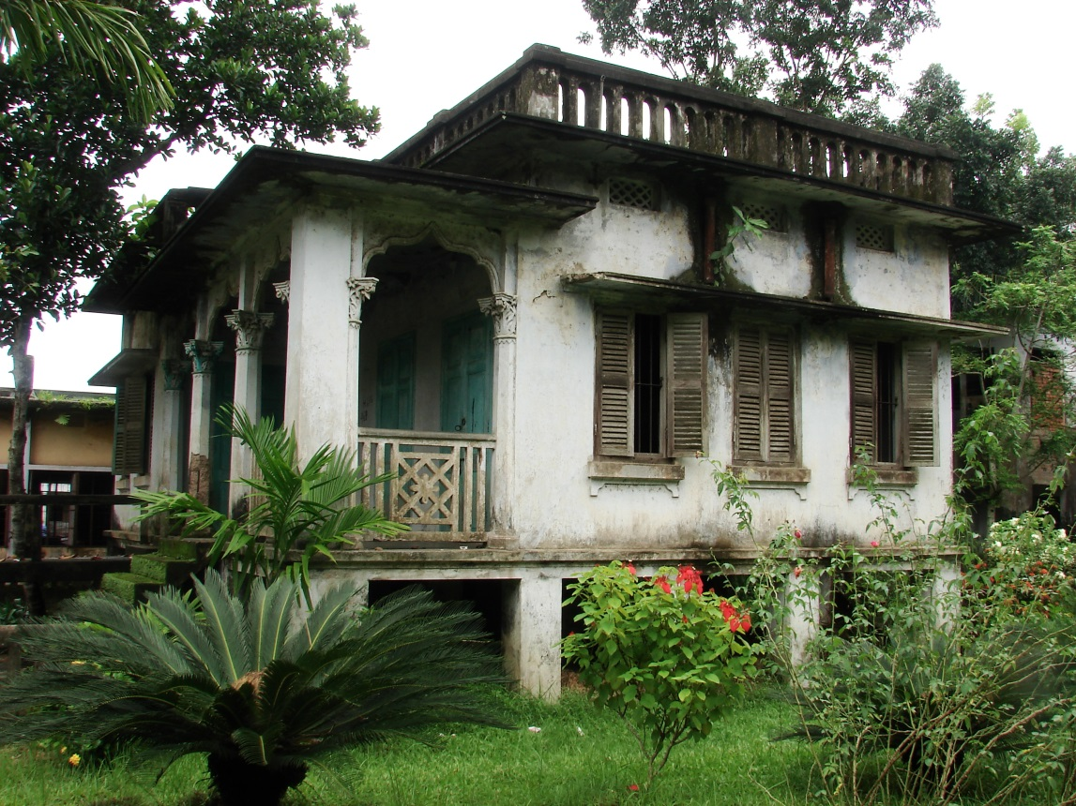
বাড়ির কাজ
১। লাইব্রেরি প্রবন্ধের মূল বক্তব্য বিশ্লেষন কর।

Slide 15
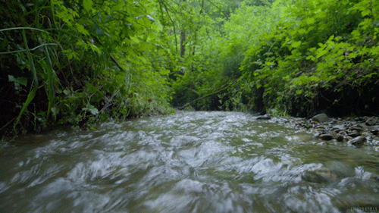
ধন্যবাদ সবাইকে

